Slide 1
SIGMOD 2025
RWalks: Random Walks as Attribute Diffusers for Filtered Vector Search
ANAS AIT AOMAR, Mohammed VI Polytechnic University, Morocco
KARIMA ECHIHABI, Mohammed VI Polytechnic University, Morocco
MARCO ARNOBALDI, Oracle Labs, Switzerland IOANNIS
ALAGIANNIS, Oracle Labs,
Switzerland DAMIEN HILLOULIN, Oracle Labs,
Switzerland MANAL CHERKAOUI, Mohammed VI Polytechnic University, Morocco

Slide 2
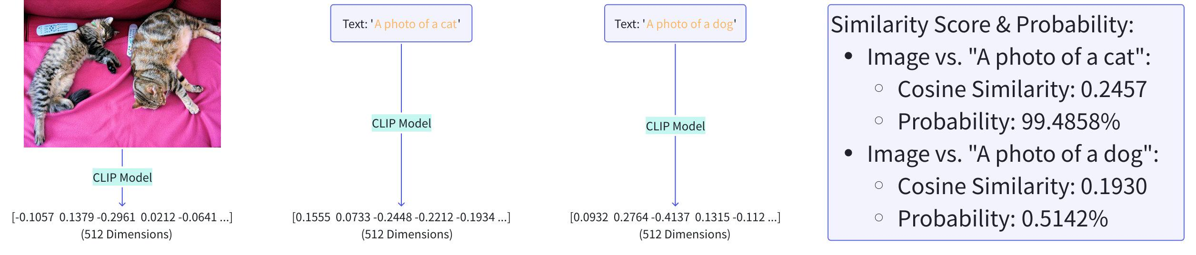
Background
Everything is an Embedding
Text: Word2Vec, BERT, text-embedding-3-small Images: CNN, ResNet, CLIP
Audio: VGGish, CLAP, Audio-Spectrogram-Transformer
Code: CodeBERT, CodeT5, Code2Vec
Example:

Slide 3
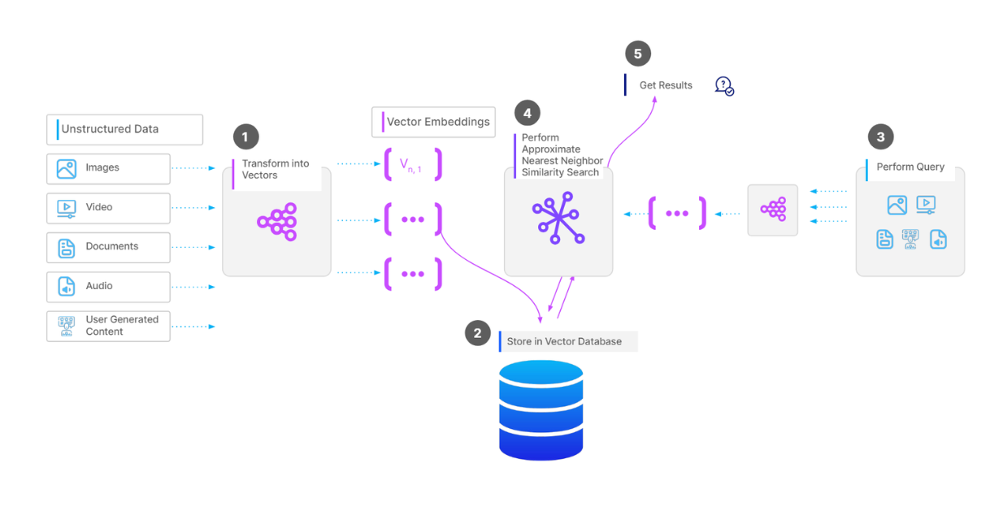
Background
Vector Search Workflow

Slide 4
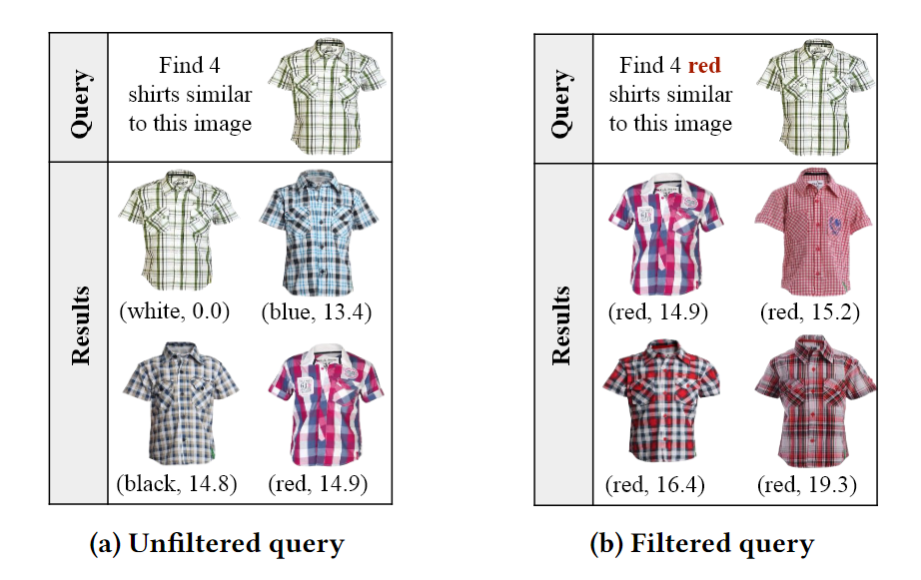
Background
Filtered Vector Search

Slide 5
Challenges & Contribution
Core Challenges
The "Impossible Triangle": Existing methods fail to balance Performance, Generality, and Practicality (low maintenance cost).
State-of-the-Art is Unsatisfactory: Ad-hoc methods are unstable; Hybrid methods are impractical and alter the index.
Key Contributions: The RWalks Framework
A Novel Index-Agnostic Approach: Enhances graph indexes without altering their structure, ensuring Generality and Practicality.
Core Innovation - Attribute Diffusion: Uses Random Walks to create dense, neighborhood-aware attribute representations.
Smart Search Algorithm: Employs a Hybrid Distance (for recall) and Pruning Heuristics (for QPS).
SOTA Performance: Achieved up to 2x faster search with 76x faster indexing and high robustness.

Slide 6
Existing Solutions
Ad-hoc methods
Core Idea: Use standard vector indexes as-is; apply filtering as a separate, external step.
Filter-Then-Search (FTS):
How It Works: Query Filter -> [Attribute Index Scan] -> Filtered ID List -> [Sequential Search] -> Final Results (k)
Drawback: Suffers from high latency with high-specificity filters.
Search-Then-Filter (STF):
How It Works: Query Vector -> [ANN Search (Top k')] -> k' Candidates -> [Attribute Filter] -> Final Results (≤k)
Drawback: Suffers from low recall with low-specificity filters.
HNSW-Inline:
How It Works: The HNSW-Inline method integrates filtering by enforcing that only neighbors matching the query's attributes are considered candidates at each step of the graph search.
Drawback: Suffers from high latency (becomes extremely slow) with low-specificity filters.

Slide 7
Existing Solutions
Hybrid Methods
Core Idea: Integrate attribute information directly into the index construction.
HQANN:
How it works: Builds HNSW graph using a Fusion Distance (Vector + Attribute).
Drawback: "Polluted" index, loses generality, high maintenance cost.
Filtered-DiskANN:
How: Modifies graph pruning rules to be attribute-aware.
Drawback: Altered structure, impacts unfiltered search, difficult updates.
ACORN:
How: Builds an overly dense graph by expanding neighbor lists (M * γ).
Drawback: Massive index size & extreme indexing times.
Notes:
ACORN-1 是 ACORN-G 的一个近似和妥协。它试图在享受“邻居扩展”好处的同时，避免 ACORN-G 惊人的索引成本。 ACORN-G (Graph-time Expansion - 图构建时扩展) 做法: 在构建索引图时，它会把每个节点的邻居数量从标准的 M 扩大到 M * γ。这里的 γ (gamma) 是一个扩展因子，其值通常是最小过滤器特异性的倒数。例如，如果最小特异性是 1%，那么 γ 就是 100。 结果: 构建出一个超密集的图 (overly dense graph)。 优点: 搜索时性能可能不错，因为图本身就包含了足够多的连接。 缺点: 索引构建时间极长，索引体积巨大。这在 Table 1 的 TTI 和 Memory 两列中得到了验证（都是红色或黄色）。
ACORN-1 的核心思想:
不在构建索引时扩展邻居，而是在查询时动态地、即时地收集“邻居的邻居”信息，模拟出一个更密集的图来进行搜索。

Slide 8
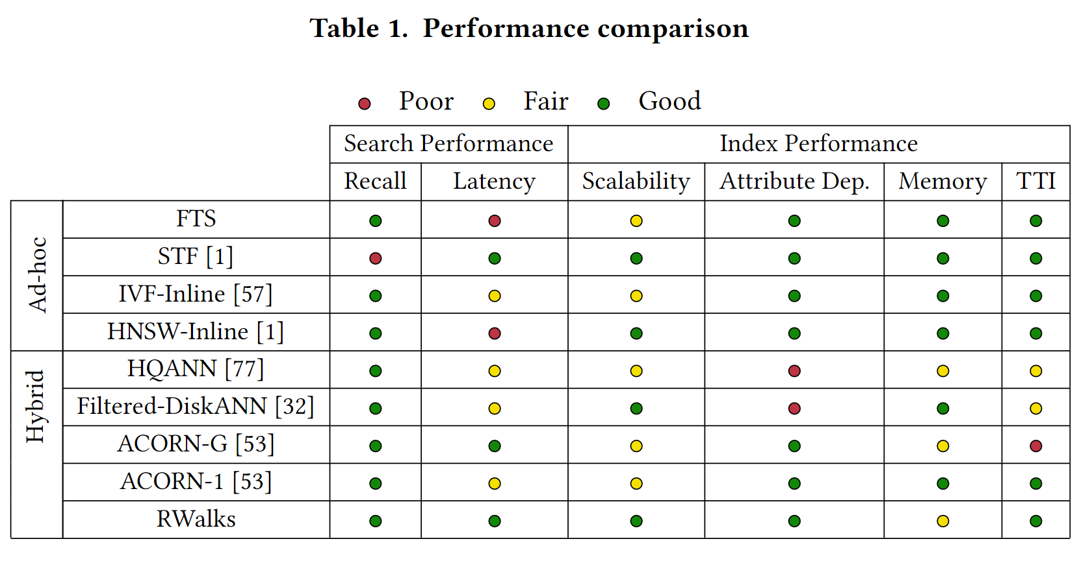
Existing Solutions
Notes:
3. Scalability (可扩展性)
4. Attribute Dep. (Attribute Dependency - 属性依赖性) -> 构建索引是否依赖属性信息
5. Memory (内存占用)
6. TTI (Total Time to Index - 总索引时间)

Slide 9
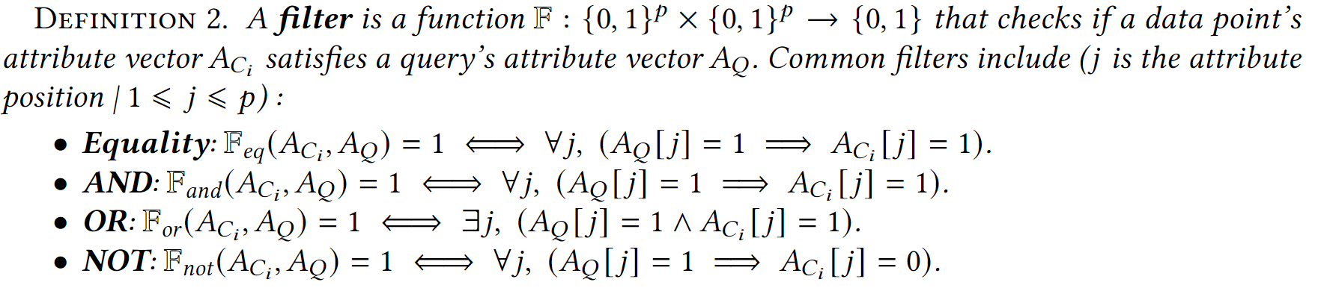
Preliminaries
Definitions
Example:
Attributes: [Red, Blue, T-shirt, Pants] , "A blue T-shirt": [0, 1, 1, 0] , "A Red Pants": [1, 0, 0, 1]

Slide 10
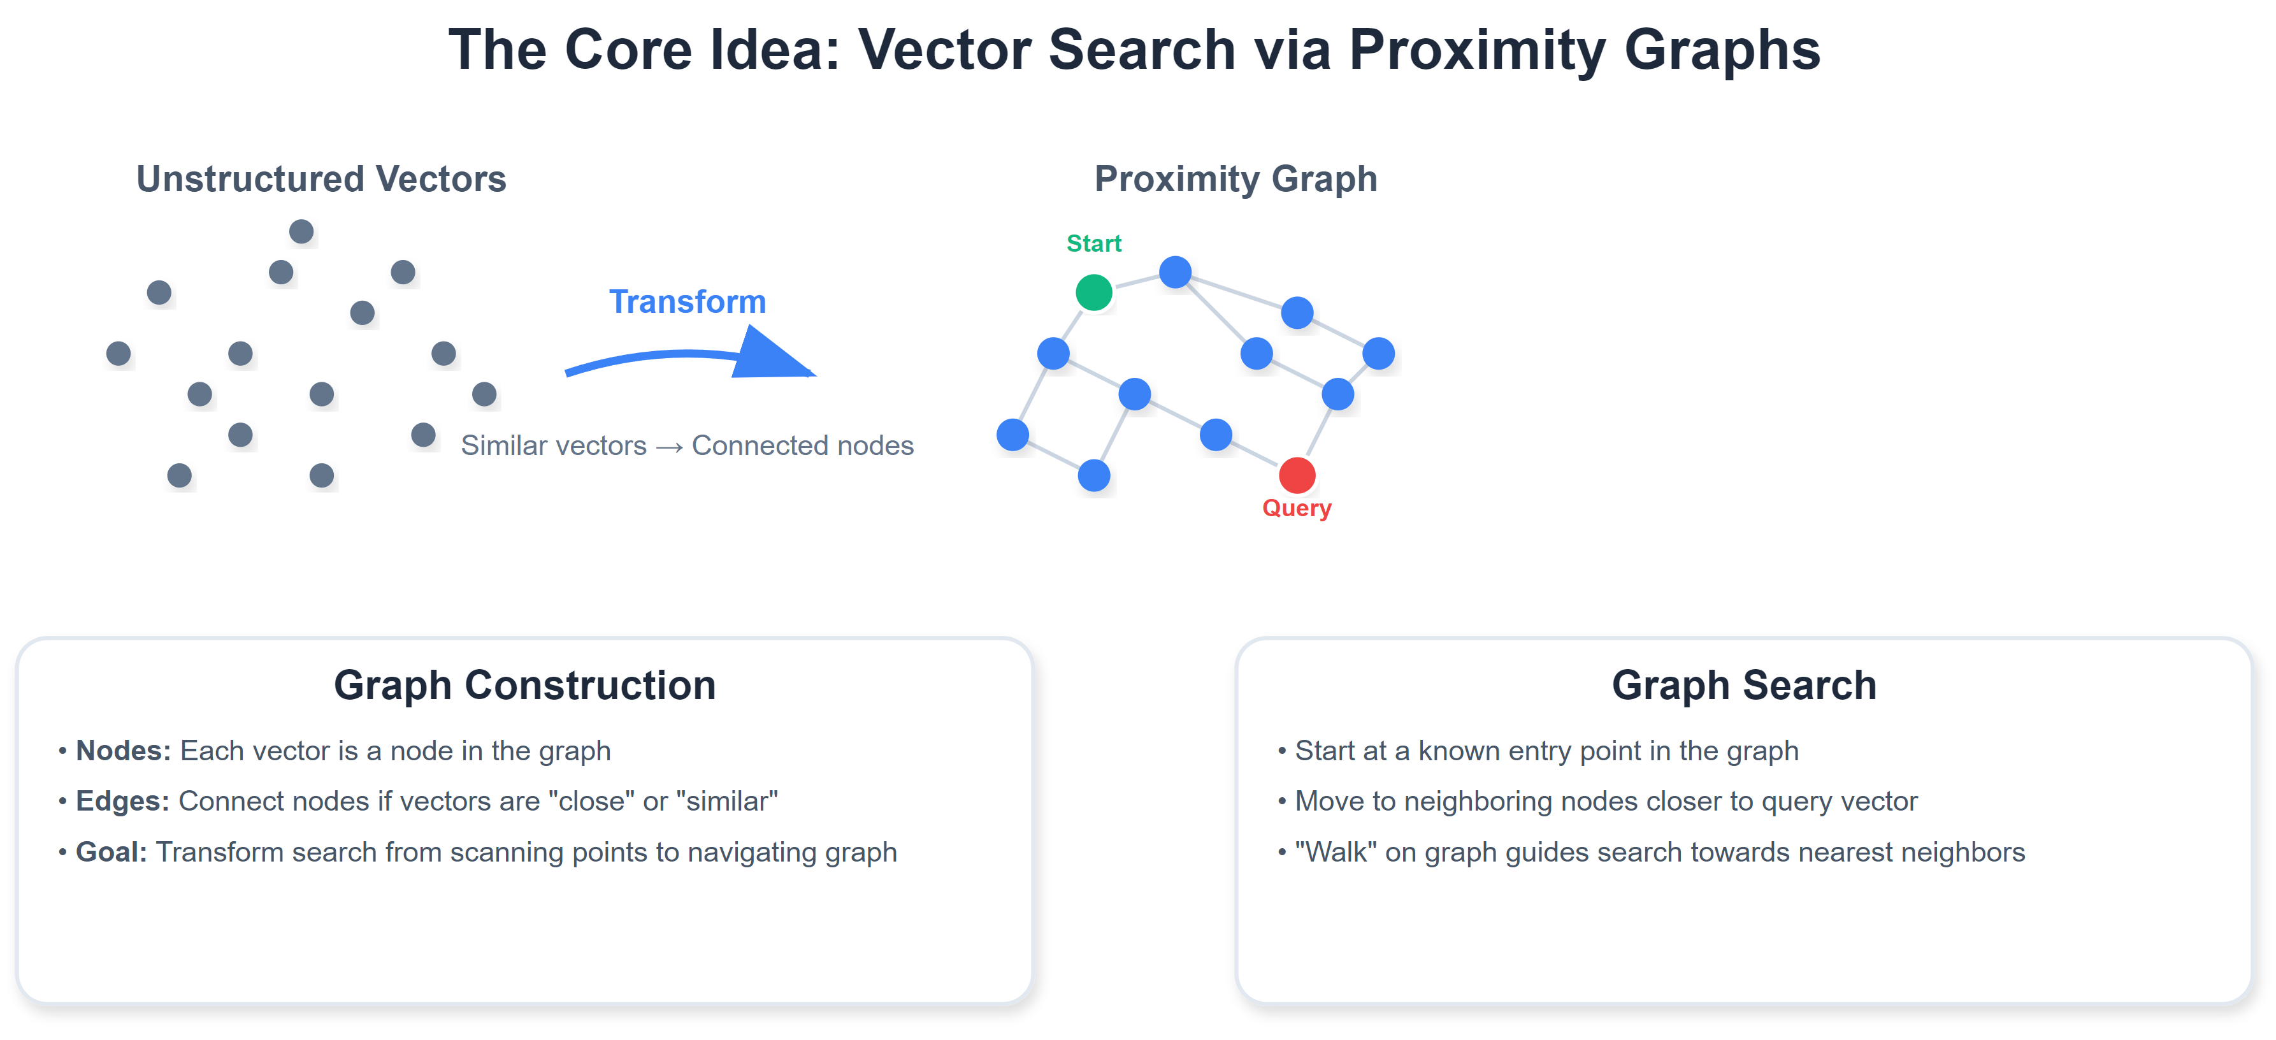
Preliminaries

Slide 11
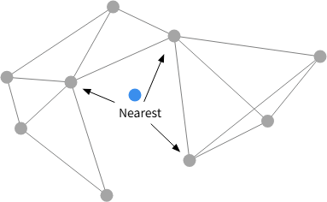
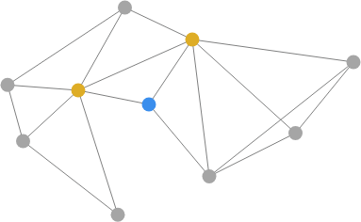
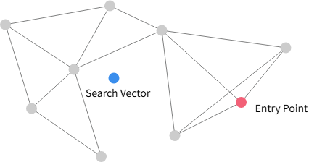
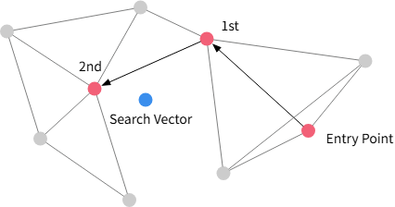
Preliminaries
Navigable Small World
Incremental Construction Process:
Graph starts from empty set.
For each new vector q to be inserted:
Use k-NN search in existing nodes to find k nearest neighbors.
Establish bidirectional edges between q and these k neighbors.
Continue until all vectors are inserted into the graph.
Greedy Search Process:
Start at a random entry point, initializing it as the current best.
Evaluate all neighbors of the current best node.
Move to the closest neighbor if it is better than the current best.
Repeat until a local minimum is reached.

Slide 12
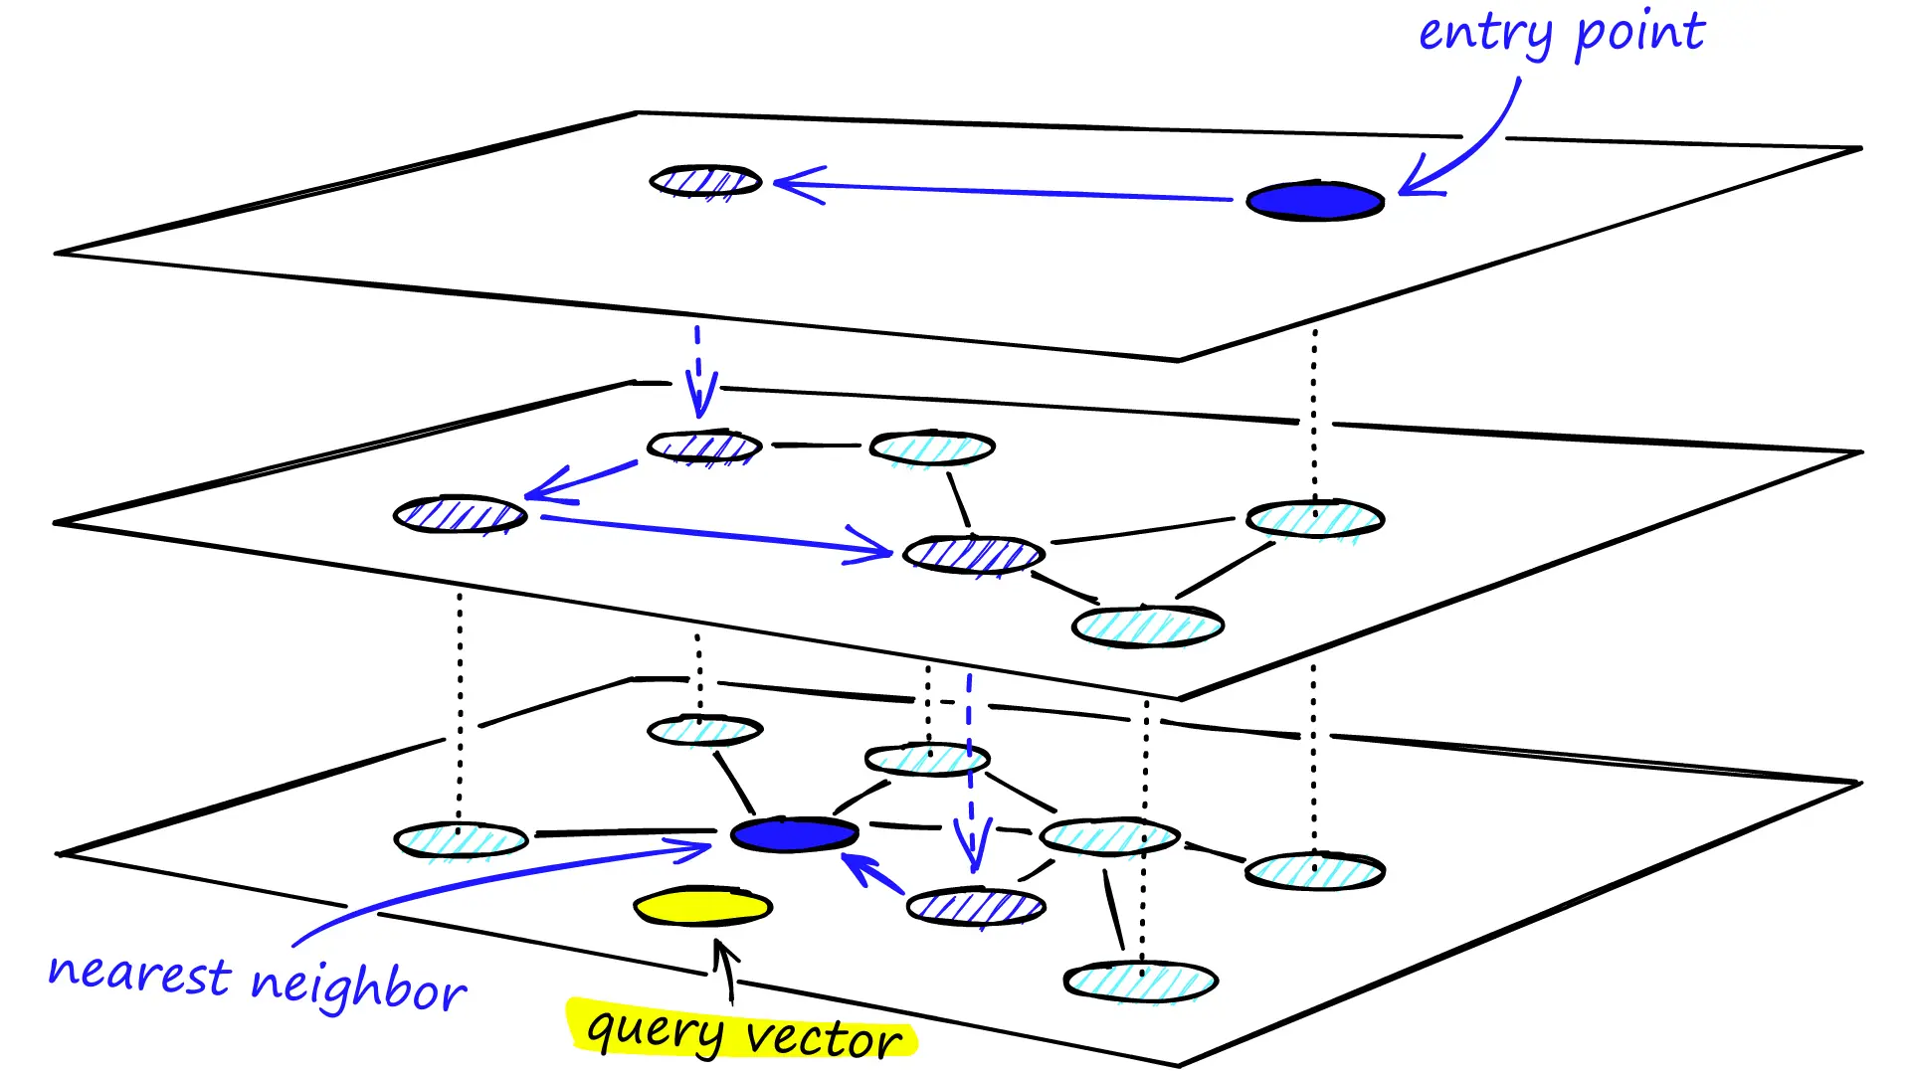
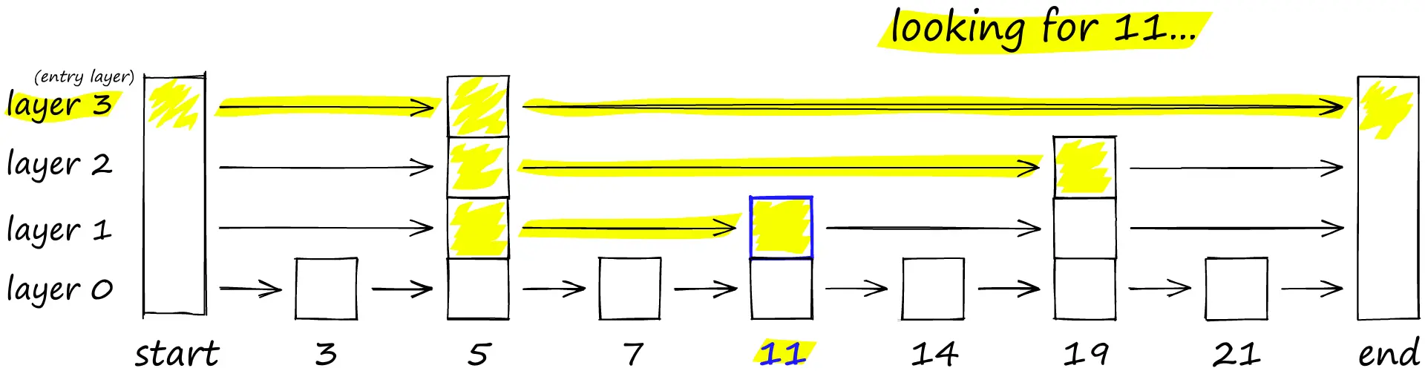
Preliminaries
Hierarchical Navigable Small Worlds
Construction:
HNSW constructs a multi-layer graph, creating sparse, long-range links in upper layers and dense, short-range links in the bottom layer to enable efficient, hierarchical navigation.
Search:
The search first greedily navigates the upper layers for rapid, long-distance traversal, then performs a detailed beam search at the bottom layer to ensure high-recall, precise results.
Notes:
初始化:
起点: 以上一阶段传递下来的那个高质量入口点为起点。
候选队列 C (Candidate Pool): 一个优先队列，按距离查询q的远近排序（近的优先）。放入起点。
结果队列 W (Result Pool): 一个固定大小的优先队列，存放当前找到的最好的k个结果。也放入起点。
已访问集合 V (Visited Set): 记录访问过的节点。
迭代循环 (Iterative Loop):
只要候选队列C不为空，就继续。
步骤A: 选出最佳候选者
从C中取出最顶端（即离q最近）的节点curr。
步骤B: 提前终止判断
如果curr的距离已经比结果队列W中最差的那个还要远，就结束搜索。
步骤C: 探索并更新
遍历curr的所有未被访问过的邻居。
对于每一个邻居，都将它加入到**候选队列C**中。
如果这个邻居比结果队列W中最差的结果还要好，也把它加入到**结果队列W**中（并踢掉W中最差的那个）。
标记curr为已访问。
返回结果:
循环结束后，**结果队列W**中存放的就是最终的Top-K个最近邻。

Slide 13
Preliminaries
Beam Search at the Bottom Layer (L0):
Initialization: C (Candidate Pool): Priority queue for exploration, initialized with entry point W (Result Set): Priority queue for Result (max size = ef), initialized with entry point V (Visited Set): Track visited nodes to avoid cycles
2. Iterative Search:
While C is not empty:
Pop closest candidate c from C
Termination Check: If dist(c, q) > dist(furthest in W, q) → STOP
For each unvisited neighbor n of c:
Mark n as visited (add to V)
Add n to candidate pool C
If dist(n, q) < dist(furthest in W, q) OR |W| < ef:
Add n to result set W
If |W| > ef: remove furthest element from W
Notes:
初始化:
起点: 以上一阶段传递下来的那个高质量入口点为起点。
候选队列 C (Candidate Pool): 一个优先队列，按距离查询q的远近排序（近的优先）。放入起点。
结果队列 W (Result Pool): 一个固定大小的优先队列，存放当前找到的最好的k个结果。也放入起点。
已访问集合 V (Visited Set): 记录访问过的节点。
迭代循环 (Iterative Loop):
只要候选队列C不为空，就继续。
步骤A: 选出最佳候选者
从C中取出最顶端（即离q最近）的节点curr。
步骤B: 提前终止判断
如果curr的距离已经比结果队列W中最差的那个还要远，就结束搜索。
步骤C: 探索并更新
遍历curr的所有未被访问过的邻居。
对于每一个邻居，都将它加入到**候选队列C**中。
如果这个邻居比结果队列W中最差的结果还要好，也把它加入到**结果队列W**中（并踢掉W中最差的那个）。
标记curr为已访问。
返回结果:
循环结束后，**结果队列W**中存放的就是最终的Top-K个最近邻。

Slide 14
Proposed Approach: RWalks
Problem 1 - The Specificity/Latency Coupling
HNSW-Inline Filtering: Modification: Only neighbors satisfying [close distance AND filter condition] enter candidate set W Purpose: Guarantee all results are valid (no post-filtering needed)
The Fundamental Problem: Traversal length becomes coupled with filter specificity Concrete Example: Search "red shirts"
High Specificity (30% red):
Visit 100 nodes → ~30 red shirts → W fills quickly → Search terminates
Low Specificity (1% red):
Visit 100 nodes → ~1 red shirt → W nearly empty → Keep searching
Visit 1000 nodes → ~10 red shirts → W still unfilled → Keep searching
Visit 10000 nodes → ~100 red shirts → Finally enough!
Notes:
初始化:
起点: 以上一阶段传递下来的那个高质量入口点为起点。
候选队列 C (Candidate Pool): 一个优先队列，按距离查询q的远近排序（近的优先）。放入起点。
结果队列 W (Result Pool): 一个固定大小的优先队列，存放当前找到的最好的k个结果。也放入起点。
已访问集合 V (Visited Set): 记录访问过的节点。
迭代循环 (Iterative Loop):
只要候选队列C不为空，就继续。
步骤A: 选出最佳候选者
从C中取出最顶端（即离q最近）的节点curr。
步骤B: 提前终止判断
如果curr的距离已经比结果队列W中最差的那个还要远，就结束搜索。
步骤C: 探索并更新
遍历curr的所有未被访问过的邻居。
对于每一个邻居，都将它加入到**候选队列C**中。
如果这个邻居比结果队列W中最差的结果还要好，也把它加入到**结果队列W**中（并踢掉W中最差的那个）。
标记curr为已访问。
返回结果:
循环结束后，**结果队列W**中存放的就是最终的Top-K个最近邻。

Slide 15
Proposed Approach: RWalks
RWalks Solution 1 - Twin Priority Queue
Key Observation:
Popped elements from W may satisfy the query filters!
Twin Priority Queue Mechanism:
W: Normal candidate set (drives beam search, fixed size = ef) Wt: Twin set that collects valid elements popped from W
How It Works:
1. W operates as standard HNSW (any close neighbor can enter) 2. When W exceeds ef, remove furthest element 3. If removed element satisfies filters → add to Wt 4. Final result: merge valid elements from W + Wt
Notes:
初始化:
起点: 以上一阶段传递下来的那个高质量入口点为起点。
候选队列 C (Candidate Pool): 一个优先队列，按距离查询q的远近排序（近的优先）。放入起点。
结果队列 W (Result Pool): 一个固定大小的优先队列，存放当前找到的最好的k个结果。也放入起点。
已访问集合 V (Visited Set): 记录访问过的节点。
迭代循环 (Iterative Loop):
只要候选队列C不为空，就继续。
步骤A: 选出最佳候选者
从C中取出最顶端（即离q最近）的节点curr。
步骤B: 提前终止判断
如果curr的距离已经比结果队列W中最差的那个还要远，就结束搜索。
步骤C: 探索并更新
遍历curr的所有未被访问过的邻居。
对于每一个邻居，都将它加入到**候选队列C**中。
如果这个邻居比结果队列W中最差的结果还要好，也把它加入到**结果队列W**中（并踢掉W中最差的那个）。
标记curr为已访问。
返回结果:
循环结束后，**结果队列W**中存放的就是最终的Top-K个最近邻。

Slide 16
Proposed Approach: RWalks
Problem 2 - Attribute Sparsity
New Challenge: Low recall in sparse filter scenarios
The Sparsity Problem:
In low-specificity workloads, valid nodes are scattered throughout the graph
Standard beam search may miss entire valid regions
Example:
Query: Find papers about "quantum computing" (0.5% of database)
Graph traversal path: A → B → C → D → E → F
Valid papers: Scattered at nodes {X, Y, Z} (not on traversal path)
Result: Low recall despite valid papers existing nearby
Root Cause:
Beam search is locally greedy - lacks global awareness of attribute distribution
Need: Guide search toward regions likely to contain valid results
Notes:
初始化:
起点: 以上一阶段传递下来的那个高质量入口点为起点。
候选队列 C (Candidate Pool): 一个优先队列，按距离查询q的远近排序（近的优先）。放入起点。
结果队列 W (Result Pool): 一个固定大小的优先队列，存放当前找到的最好的k个结果。也放入起点。
已访问集合 V (Visited Set): 记录访问过的节点。
迭代循环 (Iterative Loop):
只要候选队列C不为空，就继续。
步骤A: 选出最佳候选者
从C中取出最顶端（即离q最近）的节点curr。
步骤B: 提前终止判断
如果curr的距离已经比结果队列W中最差的那个还要远，就结束搜索。
步骤C: 探索并更新
遍历curr的所有未被访问过的邻居。
对于每一个邻居，都将它加入到**候选队列C**中。
如果这个邻居比结果队列W中最差的结果还要好，也把它加入到**结果队列W**中（并踢掉W中最差的那个）。
标记curr为已访问。
返回结果:
循环结束后，**结果队列W**中存放的就是最终的Top-K个最近邻。

Slide 17
Proposed Approach: RWalks
Guiding the Search: The Hybrid Distance Approach
Idea: Guide search by penalizing attribute mismatches
Formula: dist_Hybrid = dist_Vector + h × Penalty(Ac, Aq)
Example Penalty Function:
We can design Penalty(Ac, Aq) to be a scalar score. For instance:
Penalty = 0 if attributes fully match the filter.
Penalty > 0 if they mismatch.
When the filter is very specific (e.g., 1% match):
Problem: Nearly all nodes get the same penalty.
Effect: The hybrid distance loses its ability to guide the search.dist_Hybrid ≈ dist_Vector + constant
Result: Low recall.
Insight: A simple binary attribute is too sparse. We need a richer score.
Notes:
初始化:
起点: 以上一阶段传递下来的那个高质量入口点为起点。
候选队列 C (Candidate Pool): 一个优先队列，按距离查询q的远近排序（近的优先）。放入起点。
结果队列 W (Result Pool): 一个固定大小的优先队列，存放当前找到的最好的k个结果。也放入起点。
已访问集合 V (Visited Set): 记录访问过的节点。
迭代循环 (Iterative Loop):
只要候选队列C不为空，就继续。
步骤A: 选出最佳候选者
从C中取出最顶端（即离q最近）的节点curr。
步骤B: 提前终止判断
如果curr的距离已经比结果队列W中最差的那个还要远，就结束搜索。
步骤C: 探索并更新
遍历curr的所有未被访问过的邻居。
对于每一个邻居，都将它加入到**候选队列C**中。
如果这个邻居比结果队列W中最差的结果还要好，也把它加入到**结果队列W**中（并踢掉W中最差的那个）。
标记curr为已访问。
返回结果:
循环结束后，**结果队列W**中存放的就是最终的Top-K个最近邻。

Slide 18
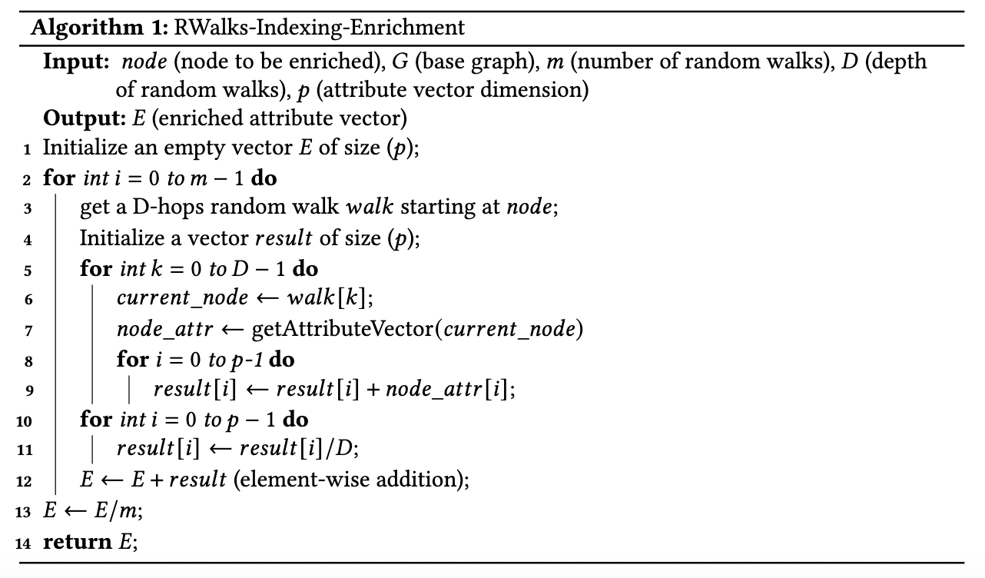
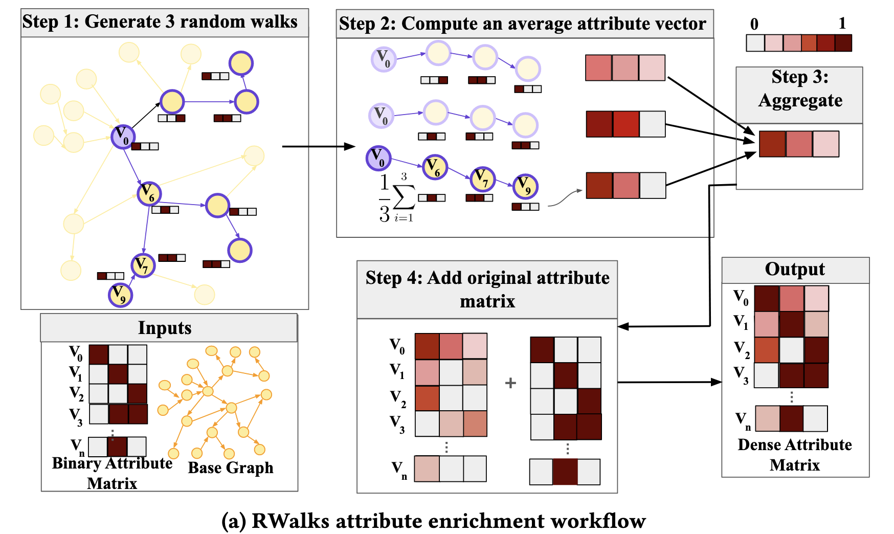
Proposed Approach: RWalks
RWalks Solution 2 - Relaxing Sparsity with Graph Diffusion
Main Idea: Use random walks to aggregate multi-hop attribute information
Notes:
一个具体的例子：勘探“红色T恤”的情报 1. 场景设定 属性字典: [ 红色, 蓝色, T恤, 裤子 ] (p=4) 我们的目标节点: V₀，它是一条蓝色的裤子。 它的原始属性向量 hv₀ 是 [0, 1, 0, 1]。 图的结构: V₀ 连接着 V₁ 和 V₂。而 V₁ 和 V₂ 的邻居中，有很多“红色T恤”。（见下图） Generated code V₃ (红色T恤) [1,0,1,0] / V₀ --- V₁ (蓝色T恤) [0,1,1,0] --- V₄ (红色T恤) [1,0,1,0] | V₂ (红色裤子) [1,0,0,1] --- V₅ (红色T恤) [1,0,1,0] 2. 开始属性扩散：派出侦察兵 (m=2, D=3) 我们为 V₀ 派出2支侦察队，每队走3步。 第一支侦察队 (Random Walk 1) 路径: 假设它随机走出了路径 V₀ -> V₁ -> V₃。 收集情报: 它收集了这3个节点的原始属性向量： hv₀: [0, 1, 0, 1] (蓝裤子) hv₁: [0, 1, 1, 0] (蓝T恤) hv₃: [1, 0, 1, 0] (红T恤) 提交第一份报告 (第一次平均): 对这3个向量按位相加再除以3： avg_v₁ = ([0,1,0,1] + [0,1,1,0] + [1,0,1,0]) / 3 avg_v₁ = [1, 2, 2, 2] / 3 avg_v₁ = [0.33, 0.67, 0.67, 0.67] 报告解读: 这份报告说：“在我走的这条路上，遇到‘红色’的概率是33%，遇到‘蓝色’的概率是67%，遇到‘T恤’的概率是67%...”。 第二支侦察队 (Random Walk 2) 路径: 假设它随机走出了另一条路径 V₀ -> V₂ -> V₅。 收集情报: hv₀: [0, 1, 0, 1] (蓝裤子) hv₂: [1, 0, 0, 1] (红裤子) hv₅: [1, 0, 1, 0] (红T恤) 提交第二份报告 (第一次平均): avg_v₂ = ([0,1,0,1] + [1,0,0,1] + [1,0,1,0]) / 3 avg_v₂ = [2, 1, 1, 2] / 3 avg_v₂ = [0.67, 0.33, 0.33, 0.67] 报告解读: 这份报告说：“在我走的这条路上，遇到‘红色’的概率是67%，遇到‘T恤’的概率是33%...”。 3. 生成最终情报地图 (第二次平均) 现在，我们拿到了两份不同的“勘探报告” avg_v₁ 和 avg_v₂。为了得到一个更稳定、更全面的最终情报，我们对这两份报告再做一次平均。 Ev₀ = (avg_v₁ + avg_v₂) / 2 Ev₀ = ([0.33, 0.67, 0.67, 0.67] + [0.67, 0.33, 0.33, 0.67]) / 2 Ev₀ = [1.0, 1.0, 1.0, 1.34] / 2 Ev₀ = [0.5, 0.5, 0.5, 0.67] 解读最终情报 Ev₀ 现在我们来看节点 V₀ 的最终“浓缩属性向量” Ev₀ = [0.5, 0.5, 0.5, 0.67]。 原始信息: V₀ 是一条蓝色的裤子 [0, 1, 0, 1]。 浓缩情报: Ev₀ 告诉我们： 关于“红色” (第一维): 值为0.5。这意味着，虽然 V₀ 自己不是红色的，但从它出发，在周围3步之内，有50%的概率能找到红色的东西。 关于“T恤” (第三维): 值为0.5。虽然V₀自己是裤子，但它周围有50%的概率能找到T恤。 这就是情报的来源！ 现在，假设一个查询要找“红色的T恤”。当搜索算法评估节点 V₀ 时： 如果只看原始属性: 算法会认为 V₀ 完全不相关。 如果看浓缩属性: 算法会发现 V₀ 在“红色”和“T恤”这两个维度上都有高达0.5的“潜力分”。它就会认为 V₀ 是一个非常有希望的**“中转站”**，并优先考虑朝 V₀ 的方向继续探索。 总结一下“两次平均”的作用: 第一次平均（在单次游走内）: 将一条路径上的离散属性（0/1）转换成了一个连续的概率分布，描述了这条路径的“属性画像”。 第二次平均（在多次游走间）: 将多条不同路径的“属性画像”进行综合，得到一个更稳定、更能代表节点整体周边环境的最终“情报向量”。这消除了单次随机游走的偶然性，使得结果更鲁棒。
通过这个过程，简单的“平均”操作，就成功地将遥远的、多跳之外的属性信息，“扩散”并“编码”到了当前节点的向量表示中。

Slide 19
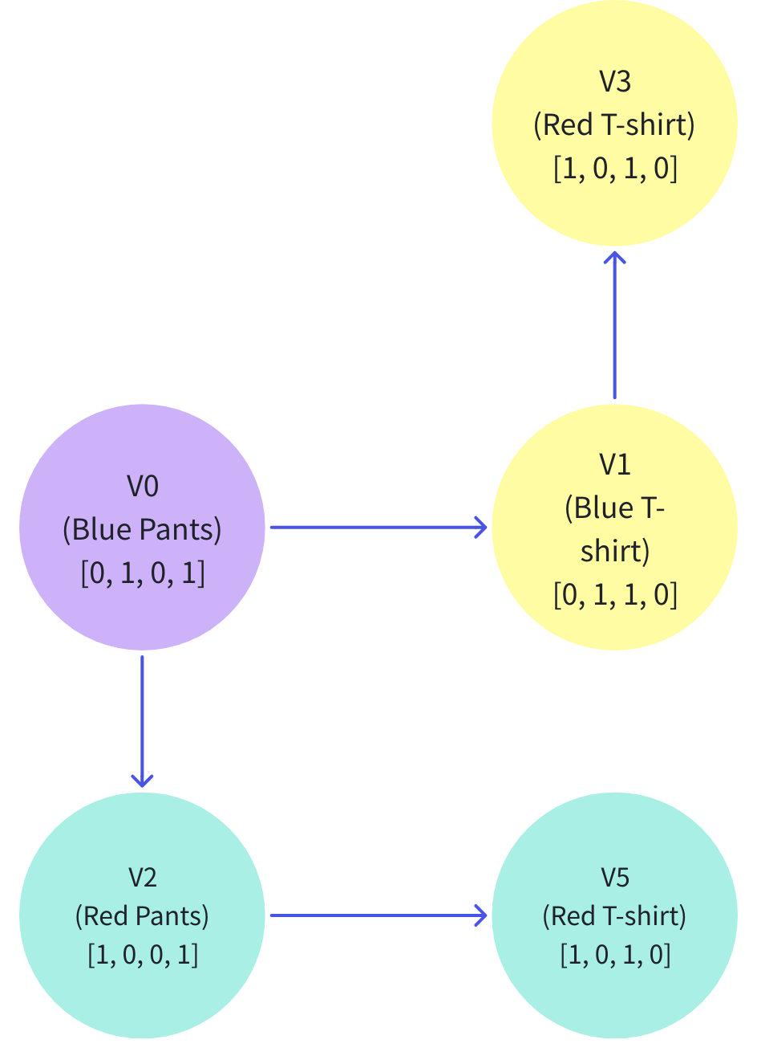
Proposed Approach: RWalks
Attribute Diffusion Example: Finding "Red T-shirts"
Initial Setup:
Attribute Dictionary: [Red, Blue, T-shirt, Pants] (p=4)
Target Node: V₀ (Blue Pants) → Original: [0, 1, 0, 1]
Random Walk Process (m=2, D=3):
Walk 1: V₀ → V₁ → V₃
Collected: [0,1,0,1] + [0,1,1,0] + [1,0,1,0] = [1,2,2,1]
Average: [0.33, 0.67, 0.67, 0.33]
Walk 2: V₀ → V₂ → V₅
Collected: [0,1,0,1] + [1,0,0,1] + [1,0,1,0] = [2,1,1,2]
Average: [0.67, 0.33, 0.33, 0.67]
Final Enriched Vector E_V₀:
E_V₀ = ([0.33,0.67,0.67,0.33] + [0.67,0.33,0.33,0.67]) / 2 = [0.5, 0.5, 0.5, 0.5]
Graph Structure:
Notes:
一个具体的例子：勘探“红色T恤”的情报 1. 场景设定 属性字典: [ 红色, 蓝色, T恤, 裤子 ] (p=4) 我们的目标节点: V₀，它是一条蓝色的裤子。 它的原始属性向量 hv₀ 是 [0, 1, 0, 1]。 图的结构: V₀ 连接着 V₁ 和 V₂。而 V₁ 和 V₂ 的邻居中，有很多“红色T恤”。（见下图） Generated code V₃ (红色T恤) [1,0,1,0] / V₀ --- V₁ (蓝色T恤) [0,1,1,0] --- V₄ (红色T恤) [1,0,1,0] | V₂ (红色裤子) [1,0,0,1] --- V₅ (红色T恤) [1,0,1,0] 2. 开始属性扩散：派出侦察兵 (m=2, D=3) 我们为 V₀ 派出2支侦察队，每队走3步。 第一支侦察队 (Random Walk 1) 路径: 假设它随机走出了路径 V₀ -> V₁ -> V₃。 收集情报: 它收集了这3个节点的原始属性向量： hv₀: [0, 1, 0, 1] (蓝裤子) hv₁: [0, 1, 1, 0] (蓝T恤) hv₃: [1, 0, 1, 0] (红T恤) 提交第一份报告 (第一次平均): 对这3个向量按位相加再除以3： avg_v₁ = ([0,1,0,1] + [0,1,1,0] + [1,0,1,0]) / 3 avg_v₁ = [1, 2, 2, 2] / 3 avg_v₁ = [0.33, 0.67, 0.67, 0.67] 报告解读: 这份报告说：“在我走的这条路上，遇到‘红色’的概率是33%，遇到‘蓝色’的概率是67%，遇到‘T恤’的概率是67%...”。 第二支侦察队 (Random Walk 2) 路径: 假设它随机走出了另一条路径 V₀ -> V₂ -> V₅。 收集情报: hv₀: [0, 1, 0, 1] (蓝裤子) hv₂: [1, 0, 0, 1] (红裤子) hv₅: [1, 0, 1, 0] (红T恤) 提交第二份报告 (第一次平均): avg_v₂ = ([0,1,0,1] + [1,0,0,1] + [1,0,1,0]) / 3 avg_v₂ = [2, 1, 1, 2] / 3 avg_v₂ = [0.67, 0.33, 0.33, 0.67] 报告解读: 这份报告说：“在我走的这条路上，遇到‘红色’的概率是67%，遇到‘T恤’的概率是33%...”。 3. 生成最终情报地图 (第二次平均) 现在，我们拿到了两份不同的“勘探报告” avg_v₁ 和 avg_v₂。为了得到一个更稳定、更全面的最终情报，我们对这两份报告再做一次平均。 Ev₀ = (avg_v₁ + avg_v₂) / 2 Ev₀ = ([0.33, 0.67, 0.67, 0.67] + [0.67, 0.33, 0.33, 0.67]) / 2 Ev₀ = [1.0, 1.0, 1.0, 1.34] / 2 Ev₀ = [0.5, 0.5, 0.5, 0.67] 解读最终情报 Ev₀ 现在我们来看节点 V₀ 的最终“浓缩属性向量” Ev₀ = [0.5, 0.5, 0.5, 0.67]。 原始信息: V₀ 是一条蓝色的裤子 [0, 1, 0, 1]。 浓缩情报: Ev₀ 告诉我们： 关于“红色” (第一维): 值为0.5。这意味着，虽然 V₀ 自己不是红色的，但从它出发，在周围3步之内，有50%的概率能找到红色的东西。 关于“T恤” (第三维): 值为0.5。虽然V₀自己是裤子，但它周围有50%的概率能找到T恤。 这就是情报的来源！ 现在，假设一个查询要找“红色的T恤”。当搜索算法评估节点 V₀ 时： 如果只看原始属性: 算法会认为 V₀ 完全不相关。 如果看浓缩属性: 算法会发现 V₀ 在“红色”和“T恤”这两个维度上都有高达0.5的“潜力分”。它就会认为 V₀ 是一个非常有希望的**“中转站”**，并优先考虑朝 V₀ 的方向继续探索。 总结一下“两次平均”的作用: 第一次平均（在单次游走内）: 将一条路径上的离散属性（0/1）转换成了一个连续的概率分布，描述了这条路径的“属性画像”。 第二次平均（在多次游走间）: 将多条不同路径的“属性画像”进行综合，得到一个更稳定、更能代表节点整体周边环境的最终“情报向量”。这消除了单次随机游走的偶然性，使得结果更鲁棒。
通过这个过程，简单的“平均”操作，就成功地将遥远的、多跳之外的属性信息，“扩散”并“编码”到了当前节点的向量表示中。

Slide 20
Proposed Approach: RWalks
Pruning Distances with Attribute Heuristics
Traditional Approach: 2 Types of Neighbors
Valid: Satisfy query filters
Invalid: Don't satisfy filters
RWalks Insight: 3 Types of Neighbors
Valid neighbors
Promising invalid
Unpromising invalid
Pruning Decision
Step 1: Z-Score Normalization
Purpose: Standardize all attributes to same scale (μ=0, σ=1) Formula: z_j = (enriched_attr_j - μ_j) / σ_j Example:
Raw: enriched_red = 0.6, μ_red = 0.4, σ_red = 0.25
Normalized: z_red = (0.6-0.4)/0.25 = 0.8
Meaning: "0.8 standard deviations above average"
Step 2: Compute Promising Score
- Equality: score = enriched_attr[target_idx]
- AND: score = dot(enriched_attr, query_attr) / num_attrs
- OR: score = max(enriched_attr[query_indices])
Step 3: Pruning Decision
If score > τ → Evaluate distance ✓ If score ≤ τ → Skip computation ✗ Example (τ = 0): 0.6 > 0 ✓, -0.1 < 0 ✗
Notes:
Where: μ_j = global mean of attribute j across ALL nodes σ_j = global std of attribute j across ALL nodes
标准差 = 数据的"分散程度"指标 生活中的例子： 假设我们有两个班级的身高数据： 班级A：170, 171, 169, 170, 170 cm（平均170cm） 班级B：160, 180, 165, 175, 170 cm（平均170cm） 两个班的平均身高都是170cm，但： 班级A的标准差很小（约0.7cm）→ 大家身高很接近 班级B的标准差较大（约7.1cm）→ 身高差异很大
z = 0.0 → 50.0% (平均水平) z = 0.5 → 69.1% z = 0.8 → 78.8% ← 我们的例子 z = 1.0 → 84.1% z = 1.5 → 93.3%
z = 2.0 → 97.7%

Slide 21
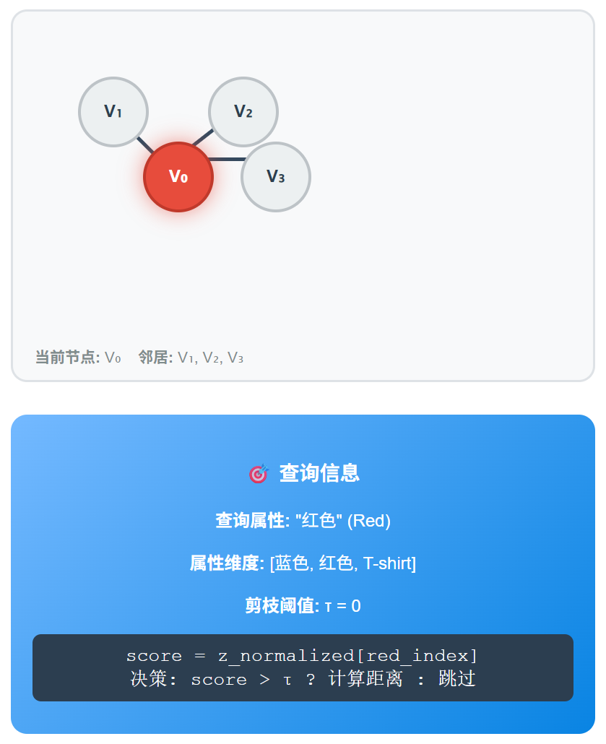
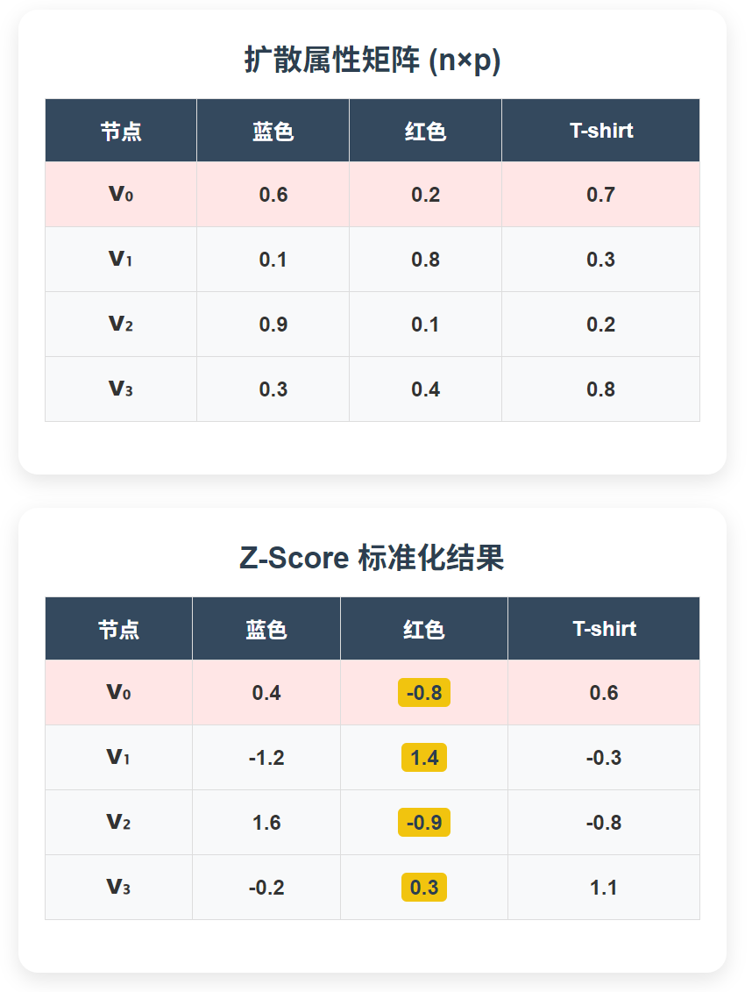
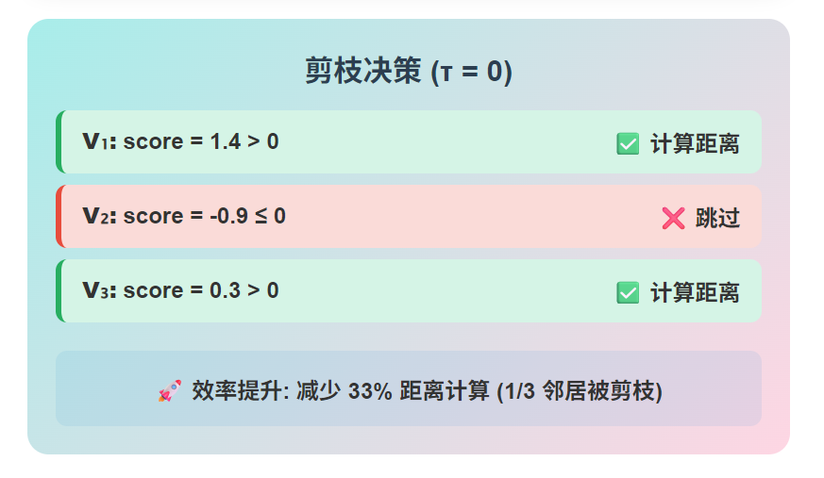
Proposed Approach: RWalks
Pruning Example
Notes:
问题一：为什么按属性列进行Z-Score归一化？ 核心原因：消除不同属性间的分布差异，实现公平比较。 举例说明： "红色"属性：全局稀少，μ=0.1, σ=0.05 "耐克"属性：全局常见，μ=0.5, σ=0.2 如果某节点的原始分值是：红色=0.2，耐克=0.6 不归一化：无法设统一阈值，0.2看起来比0.6差 Z-Score后：红色=+2.0，耐克=+0.5，红色其实更"有希望" 结果：所有属性都转换到统一的标准正态分布尺度上，可以用同一个阈值τ判断。 问题二：为什么τ=0是合理的剪枝阈值？ 统计学含义：Z-Score > 0 = 该属性分值 > 全局平均水平 实际意义： 正值：该邻域的目标属性浓度高于平均→"有希望的方向" 负值：该邻域的目标属性浓度低于平均→"贫瘠区域"，可剪枝 τ=0：保守而高效的平衡点，既不错过机会，又能有效剪枝 本质：引导搜索朝向属性"浓度"高于平均水平的区域，这正是RWalks要解决的"引导搜索到有希望区域"的核心思想。

Slide 22
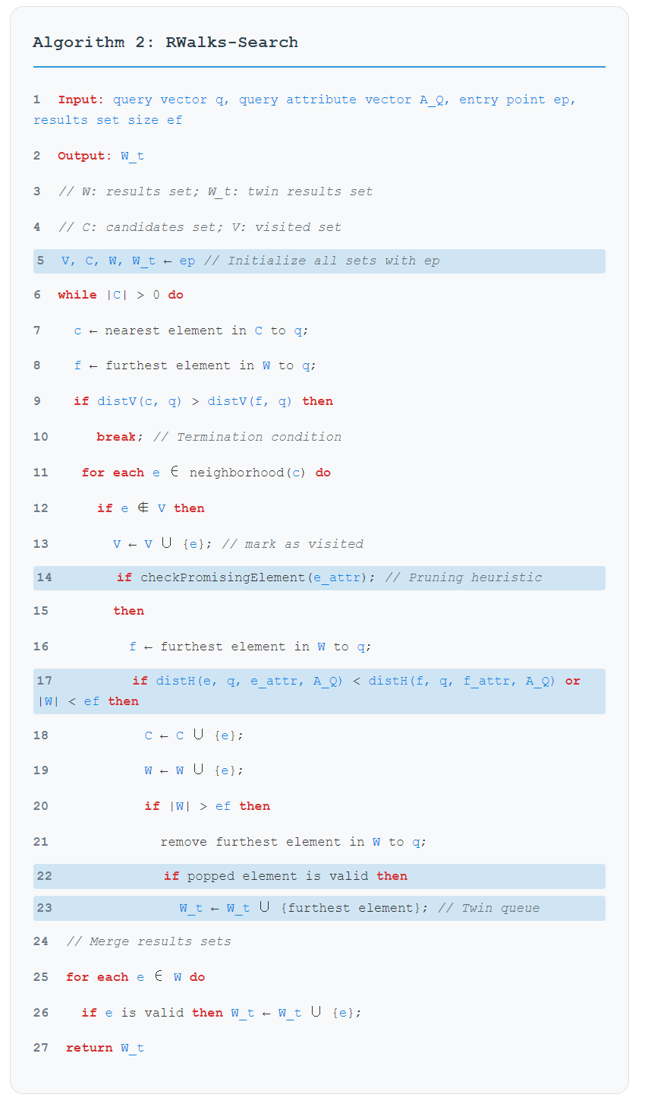
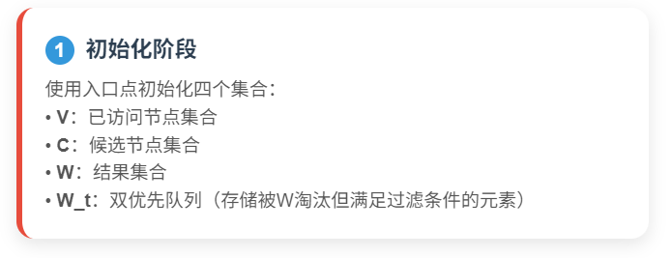
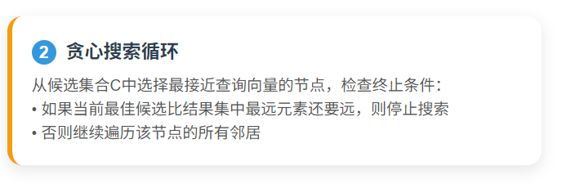
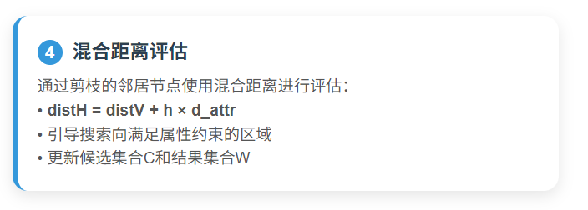
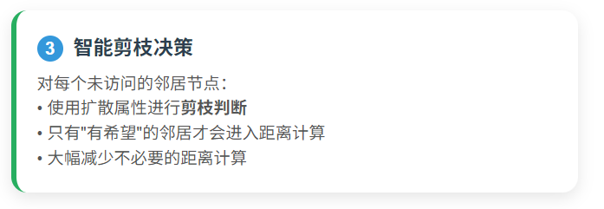
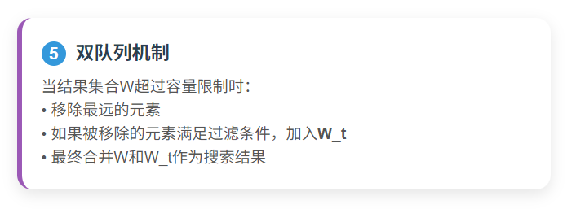
Proposed Approach: RWalks

Slide 23
Experiments
DataSets:
Deep: 1B 96-dim vectors (CNN layers) - Extract subsets (1M, 10M, 50M, 100M) for scalability testing
Sift: 1B 128-dim image descriptors - Extract subsets (1M, 10M, 50M, 100M) for scalability testing
Yfcc: 100M 200-dim CLIP embeddings - Use 10M subset (following BigANN benchmark)
Arxiv: 1.7M 384-dim paper abstracts
Queries:
Synthetic attributes: 6 categorical attributes with specificities (1%, 5%, 10%, 20%, 30%, 50%)
Real attributes: Yfcc (15 attrs/vector), Arxiv (1 attr/vector)
Filter types: Equality, AND, OR, NOT
Query workloads: 1.6K-100K queries per dataset
Metrics:
Accuracy: Recall@10
Efficiency: QPS (Queries Per Second)
Index Performance: Construction time, Memory footprint
Notes:
1. 证明目标一：混合距离优于纯向量距离
2. 证明目标二：混合距离能提高整个搜索路径的有效节点比例
3. 证明目标三：带有“属性扩散”的混合距离是最佳策略 要证明什么: 这是最关键的一步。它要证明，使用经过属性扩散（随机游走） 增强的“富集属性” ã(v) 所形成的混合距离，是比使用简单二元属性的混合距离更优的策略。
时间复杂度 (Time Complexity): 索引构建: O(n log n)。因为 RWalks 的属性扩散是 O(n) 的，而基础图（如HNSW）的构建是 O(n log n)，所以总复杂度由后者主导。 查询: O(log n)。因为 RWalks 的修改（混合距离、剪枝）不依赖于数据总量 n，所以平均查询复杂度和原生HNSW保持一致。 空间复杂度 (Space Complexity): 分析了存储图、向量和属性所需的空间。 结论是，由于每个节点只存储有限的边和有限的（富集的）属性，总空间复杂度是 O(n)，即与数据量成线性关系，是可接受的。
Deep (1B) 来源: 从深度神经网络（CNN）的中间层提取的特征向量。 规模: 总共 10亿 (1B) 个向量。实验中会从中提取不同大小的子集（1M, 10M, 50M, 100M）来测试可扩展性 (Scalability)。 维度: 96维。属于中等维度。 用途: 主要用于测试算法在通用特征向量上的性能和可扩展性。 Sift (1B) 来源: 经典的 SIFT 图像特征描述符。是计算机视觉领域非常标准的一个基准测试集。 规模: 总共 10亿 (1B) 个向量。同样，实验中会提取不同大小的子集进行测试。 维度: 128维。 用途: 和 Deep 数据集类似，是另一个标准的、用于测试性能和可扩展性的基准。 Yfcc (100M) 来源: Yahoo Flickr Creative Commons 100M 数据集，包含了大量的图片。这里使用的是经过 CLIP 模型编码后的 200 维嵌入向量。 规模: 实验使用了其中的一个 1000万 (10M) 的子集，这个子集是 NeurIPS BigANN 竞赛中用于过滤搜索赛道的标准 benchmarks。 维度: 200维。 关键特点: 这个数据集自带真实的属性 (Real attributes)。每张图片平均有15个与之关联的标签（属性）。 用途: 这是测试带有真实过滤条件的查询的核心数据集，能够非常真实地模拟现实世界的应用场景。 Arxiv (1.7M) 来源: 来自学术论文网站 arXiv 的论文摘要，经过模型编码后的文本嵌入向量。 规模: 170万 (1.7M) 个向量。 维度: 384维。属于较高维度。 关键特点: 这个数据集也自带真实的属性，每个向量（论文）有一个属性（例如，论文的类别）。
用途: 用于测试算法在文本数据和真实过滤条件下的性能。

Slide 24
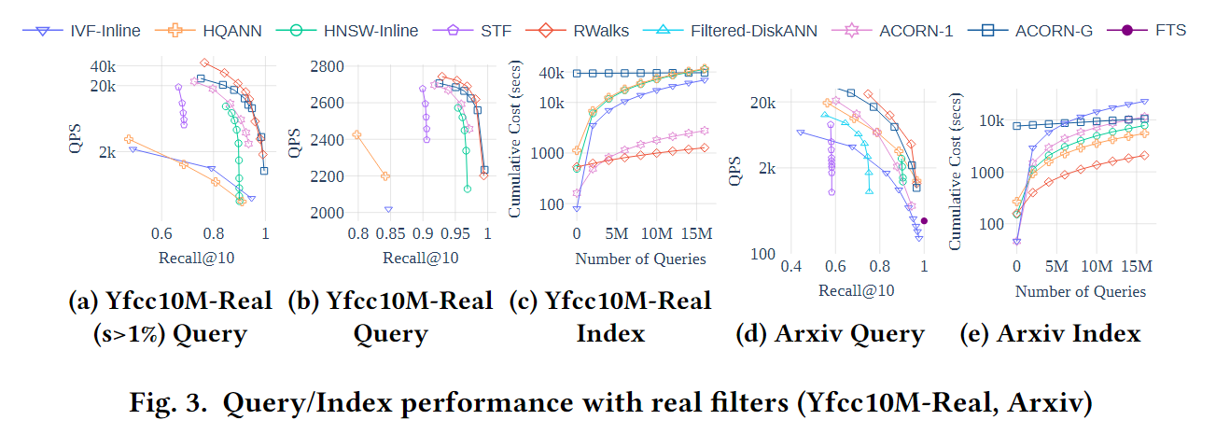
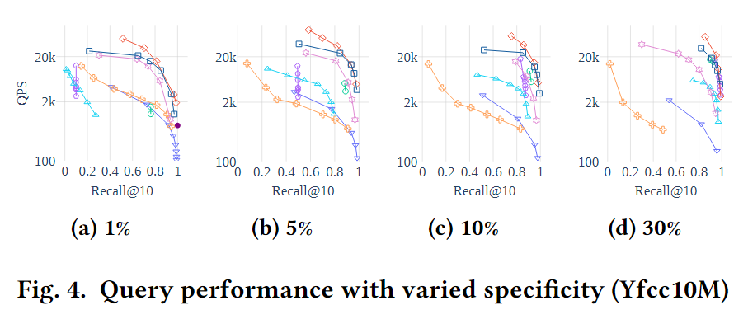
Experiments
Performance on Real Datasets

Slide 25
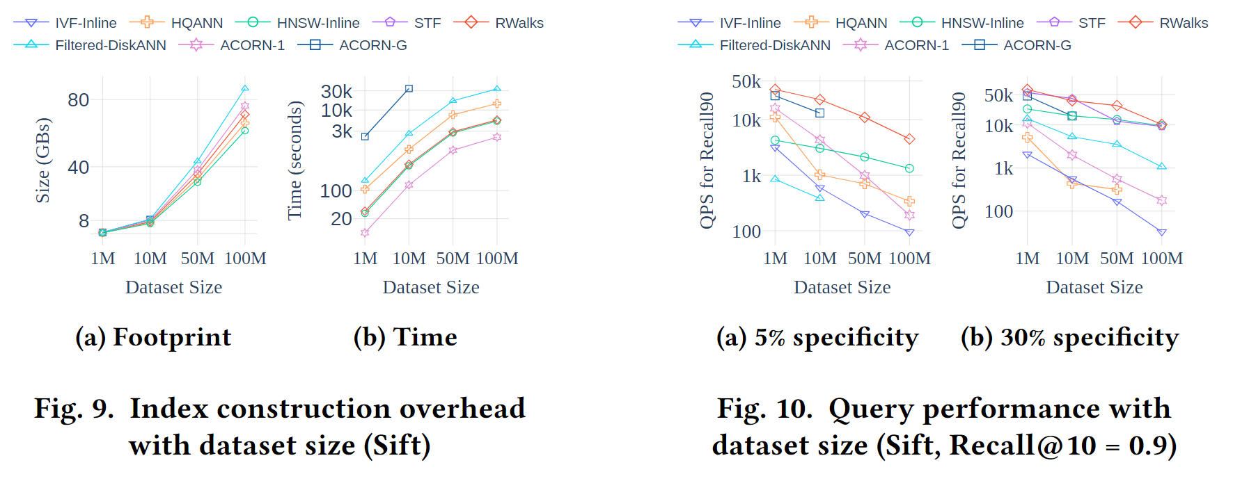
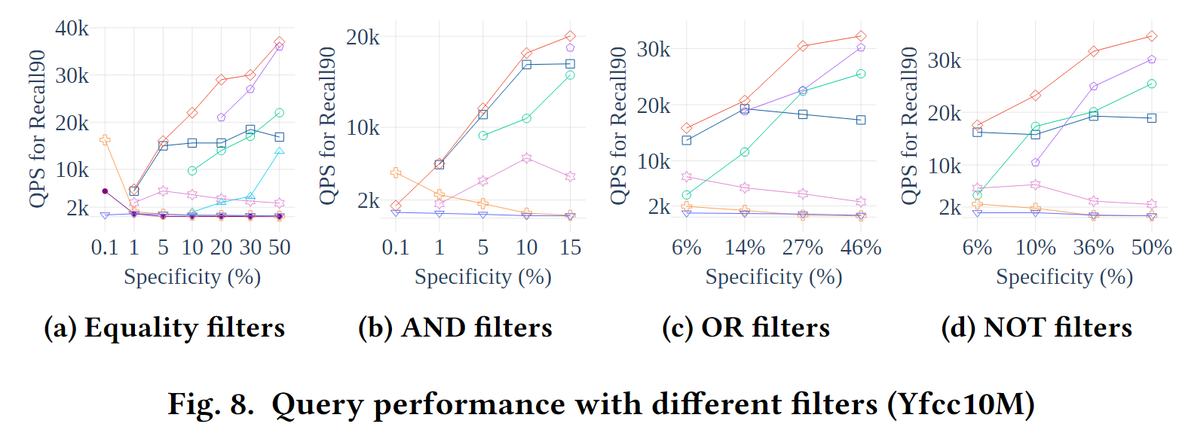
Experiments
Scalability
Robustness Under Different Filter Types

Slide 26
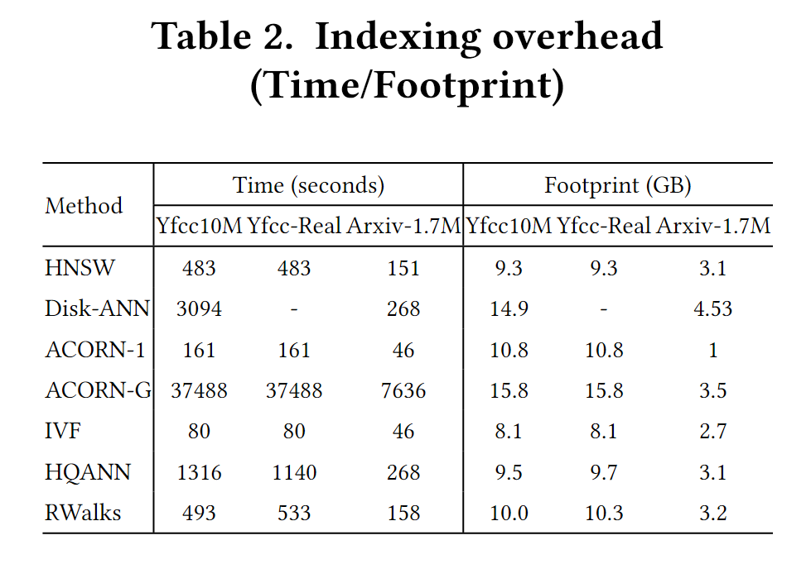
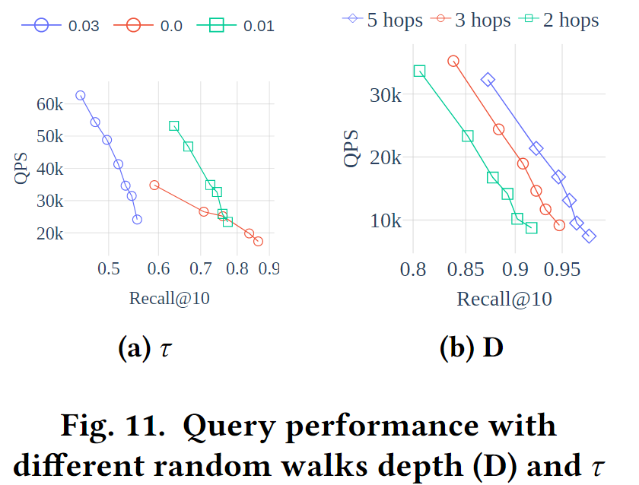
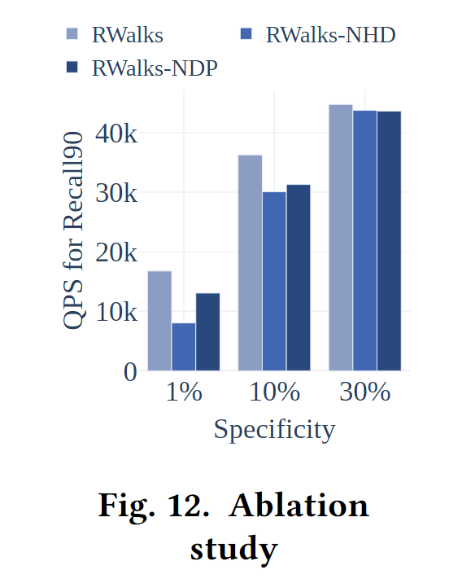
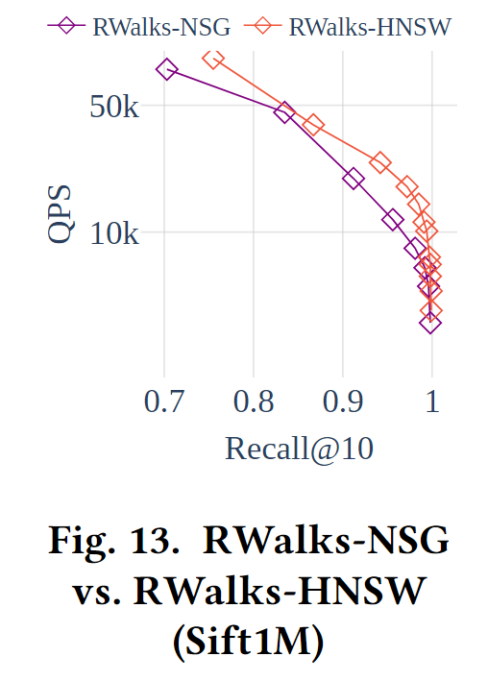
Experiments
Notes:
Yfcc-Real 数据集的查询是真实世界的查询，其特点是： 多属性 (Multi-attribute): 一个查询可能同时涉及到多个属性的过滤，比如 (tag = 'sky' AND tag = 'blue') 或者 (tag = 'cat' OR tag = 'dog')。 复合逻辑: 这些多属性查询通常以 AND, OR 等复合逻辑形式存在。
而 Filtered-DiskANN 在其原始设计和公开发布的代码中，对过滤器的支持是有限的。根据其论文 [32] 和公开实现，它主要优化和支持的是单属性的等值过滤 (single equality filter)。

Slide 27
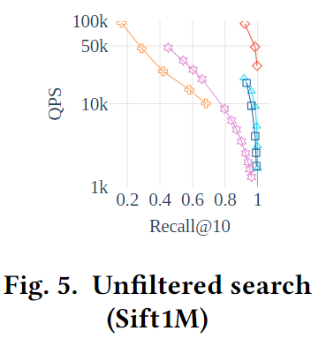
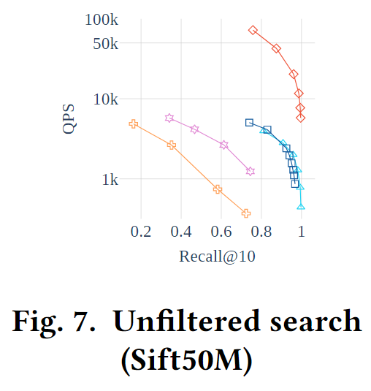
Experiments
Unfiltered Search

